Slide 1

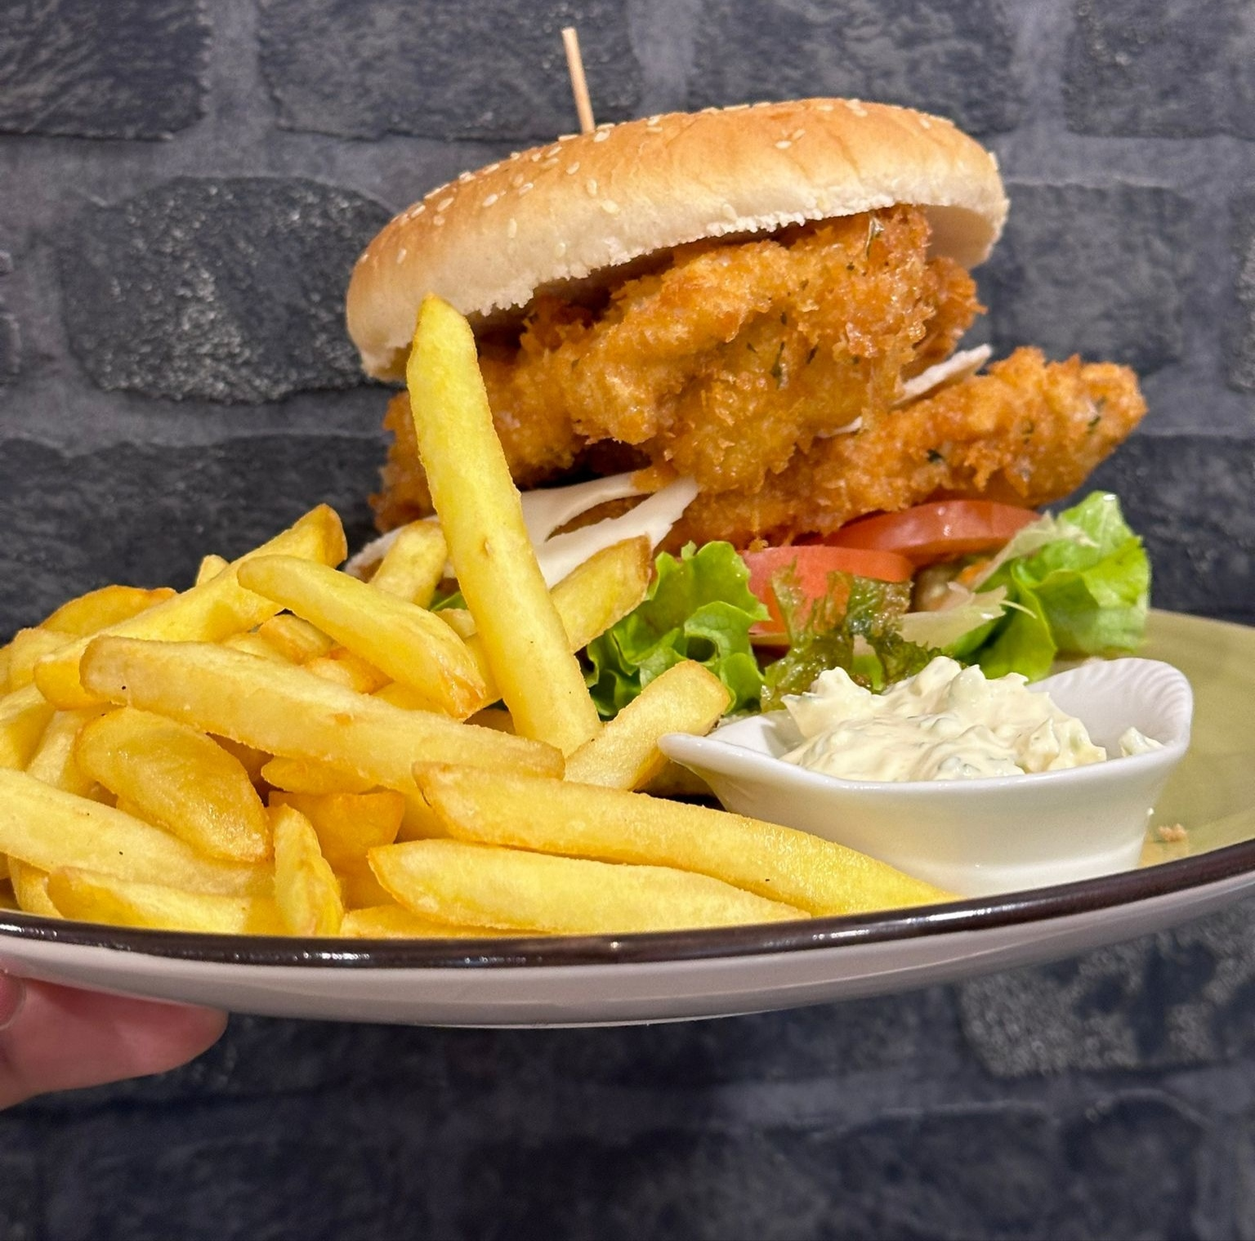
NOVEDADES / NOUVELLES
Hamburguesa de la Casa:
-2 Pollos Crispy
-Queso
-Lechuga
-Tomate
-Salsa de la Casa
-Patatas FRITAS
Burger Maison:
-2 POULETS CROUSTILLANTS
-FROMAGE
-SALADE
-TOMATE
-SOUSE MAISON
-FRITES

